Slide 1
Разработка алгоритма идентификации фотонов в электромагнитном калориметре эксперимента SPD
Студент: Петров Г. Е. Б22-102
Научный руководитель: Солдатов Е. Ю.

Slide 2
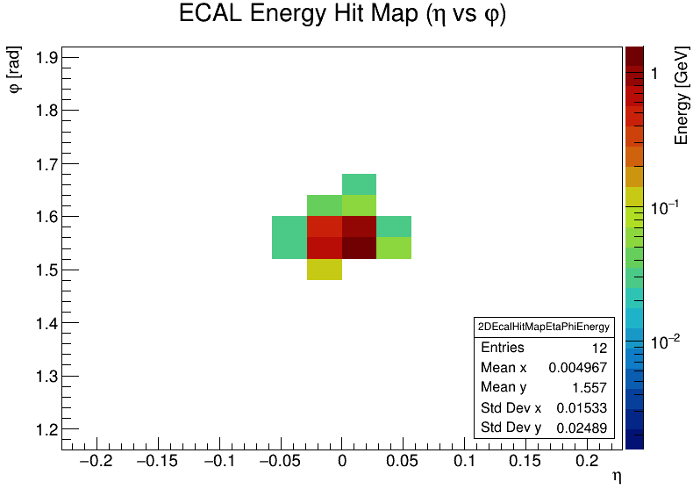
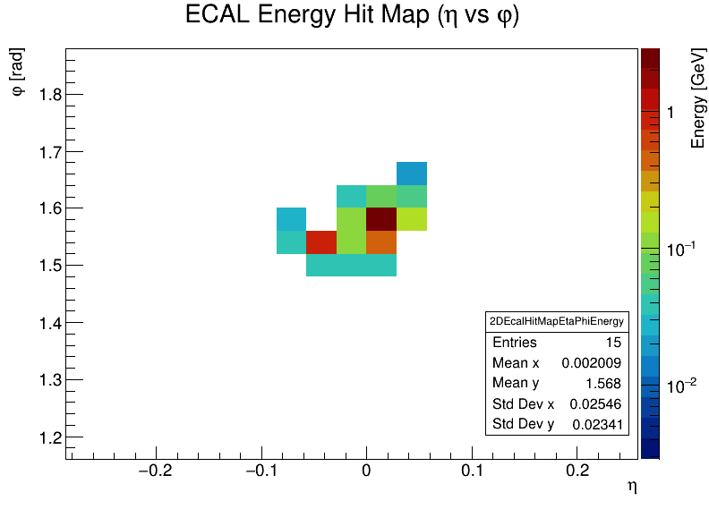


Задача разделения фотонных и $π^{0}$→γ+γ событий
Пример кластера $π^{0}$ (5 ГэВ)
Пример кластера$γ (\text{5 }\text{ГэВ})$

Slide 3
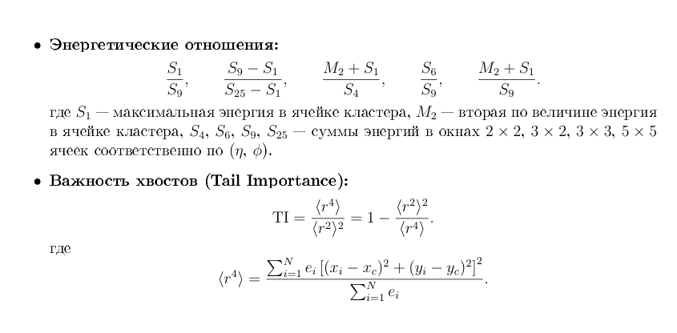
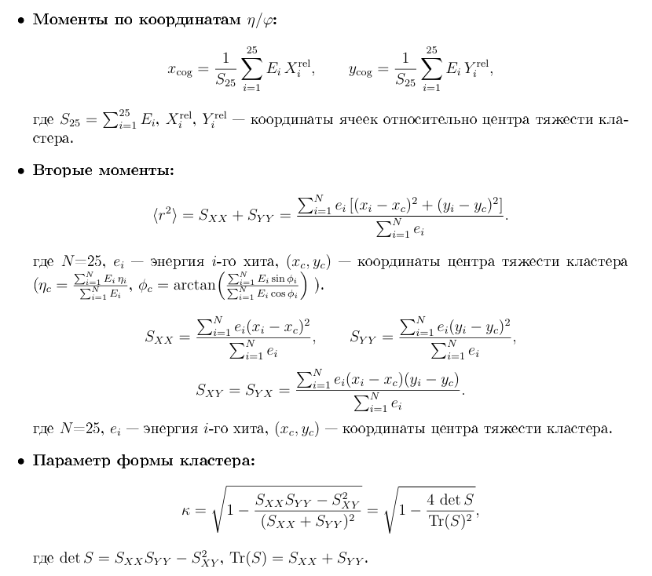
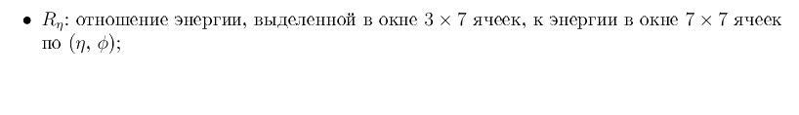
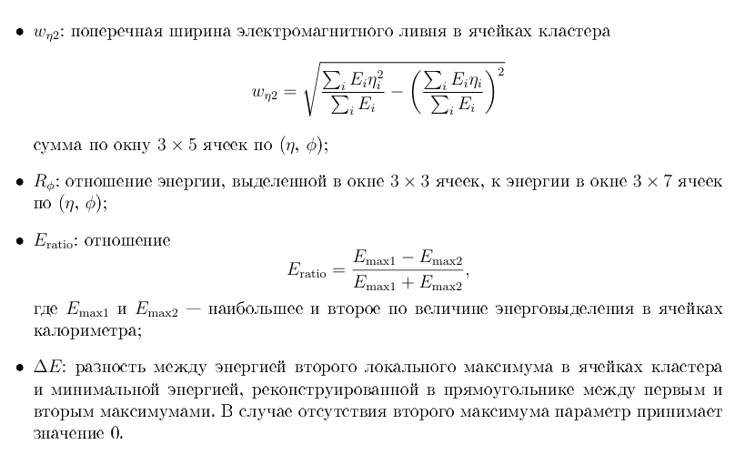
Описание всех адаптированных параметров
Также на распределениях с нефиксированной энергией - энергия кластера использовалась как переменная

Slide 4
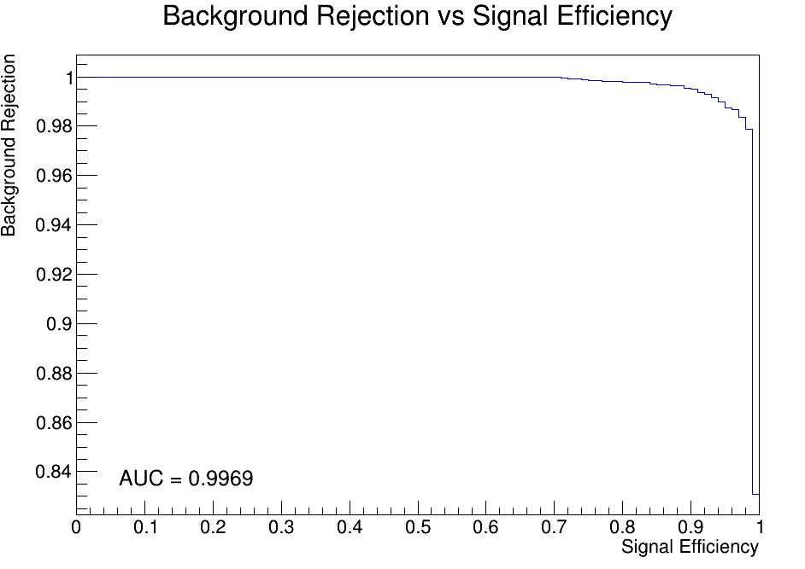
Результаты BDTG (~15000 gamma и pi0 перпендикулярно баррелю (px=pz=0): равномерное распределение энергии 1-10GeV)
Фон: кластеры вида [pi0, gamma, gamma] (train: 7457 кластеров)
Сигнал: все остальные кластеры от pi0 и gamma из первичной вершины. (train: 16366 кластеров)
Ntrees = 800
MaxDepth = 5
nCuts = 40

Slide 5
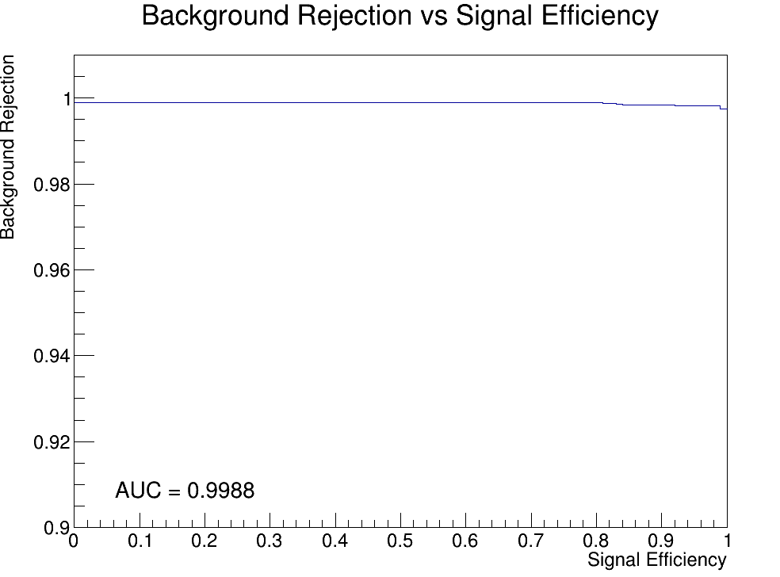
Результаты BDTG (~15000 gamma и pi0 перпендикулярно баррелю (px=pz=0): равномерное распределение энергии 1-10GeV)
Фон: кластеры вида [pi0, gamma, gamma] (train: 7457 кластеров)
Сигнал: кластеры вида [gamma]. (train: 13867 кластеров)
Ntrees = 800
MaxDepth = 5
nCuts = 40

Slide 6
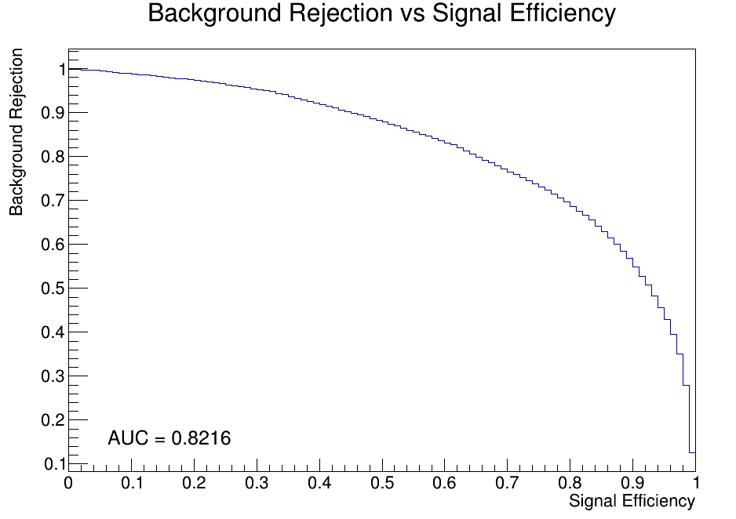
Результаты BDTG (minbias: 400000 событий)
Фон: кластеры вида [pi0, gamma, gamma] (train: 21847 кластеров)
Сигнал: все остальные кластеры от pi0 и gamma из первичной вершины. (train: 1136089 кластеров)
Ntrees = 800
MaxDepth = 5
nCuts = 40

Slide 7
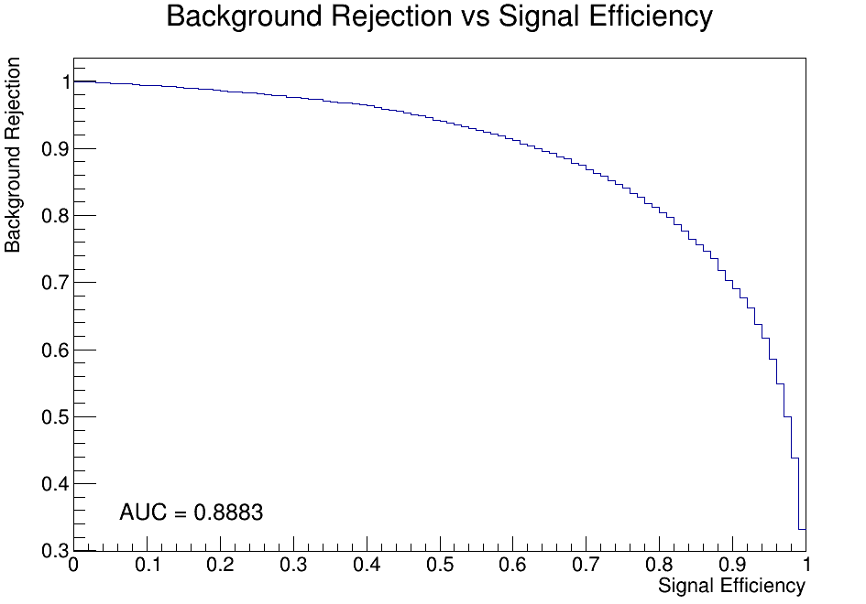
Результаты BDTG (minbias: 400000 событий)
Фон: кластеры вида [pi0, gamma, gamma] (train: 21847 кластеров)
Сигнал: кластеры вида [gamma] (train: 11743 кластеров)
Ntrees = 800
MaxDepth = 5
nCuts = 40

Slide 8
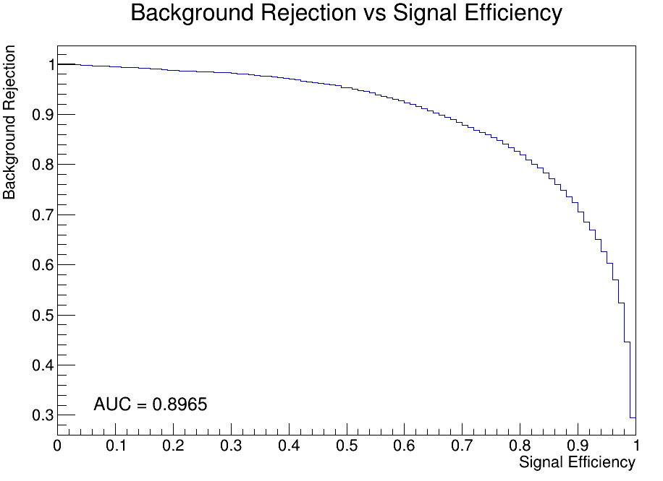
Результаты BDTG (minbias: 400000 событий)
Фон: кластеры вида [pi0, gamma, gamma] (train: 21847 кластеров)
Сигнал: кластеры вида [gamma] (train: 11743 кластеров)
Ntrees = 800
MaxDepth = 5
nCuts = 40
Добавлены также параметры позиции кластера в качестве переменных: centralEta, centralPhi, centralZ.

Slide 9
Спасибо за внимание

Slide 10
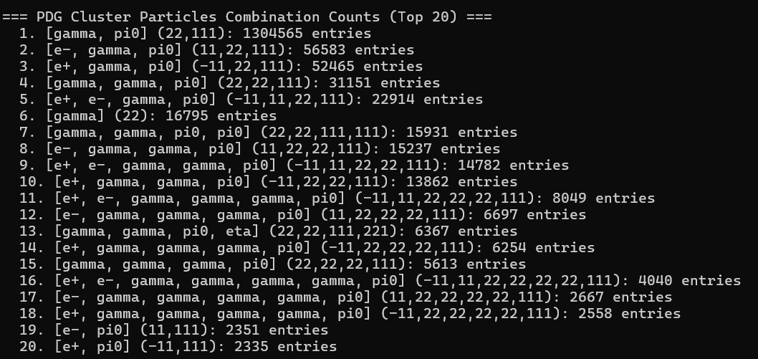
minbias: 400000 событий (самые частые кластеры)

Slide 11
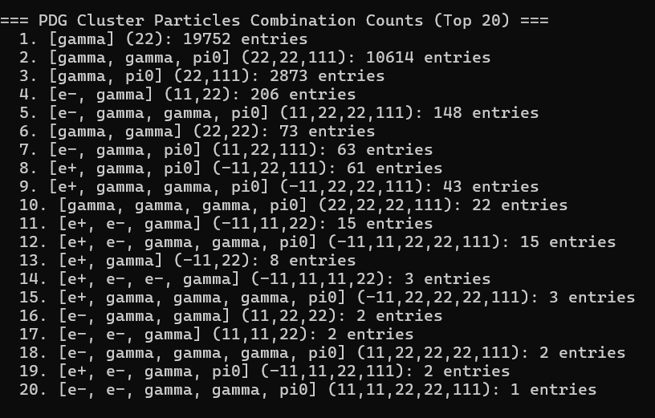
minbias: ~15000 событий gamma и pi0 перпендикулярно баррелю (самые частые кластеры)

Slide 12
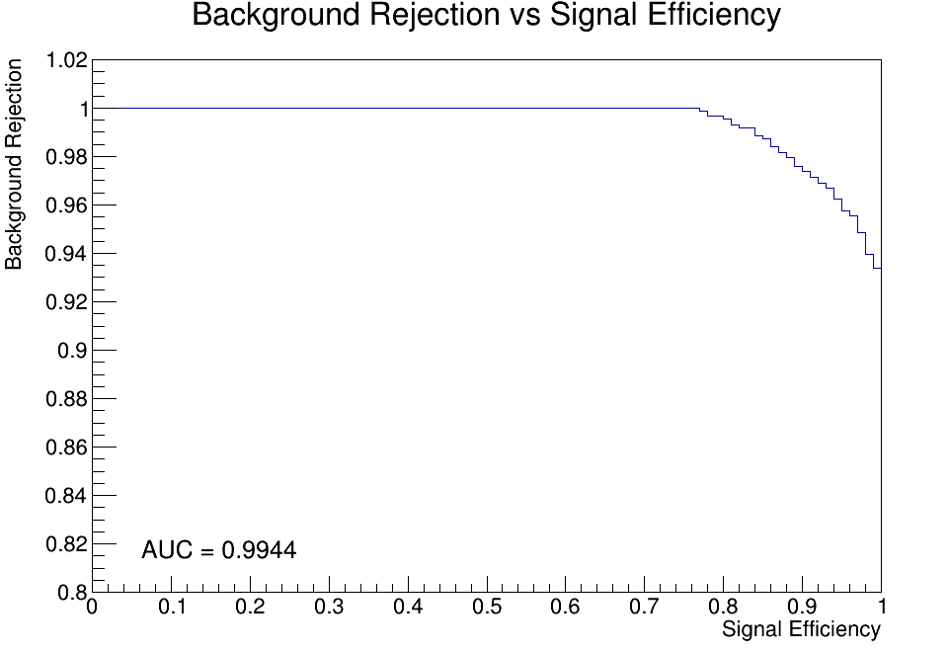
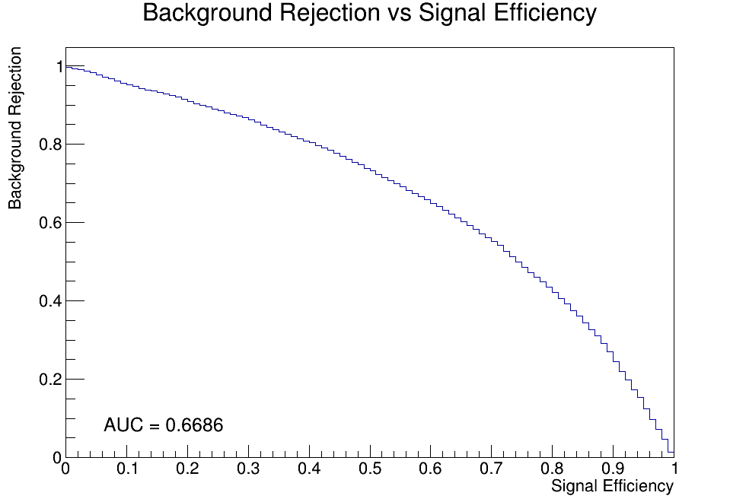
Результаты BDTG
Фон: кластеры вида [pi0, gamma]
Сигнал: Кластеры вида [gamma]
Фиксированное направление, 1-10GeV
Minbias
Удивительно, но даже на произвольных энергиях bdt может различать gamma и gamma от pi0

Slide 13
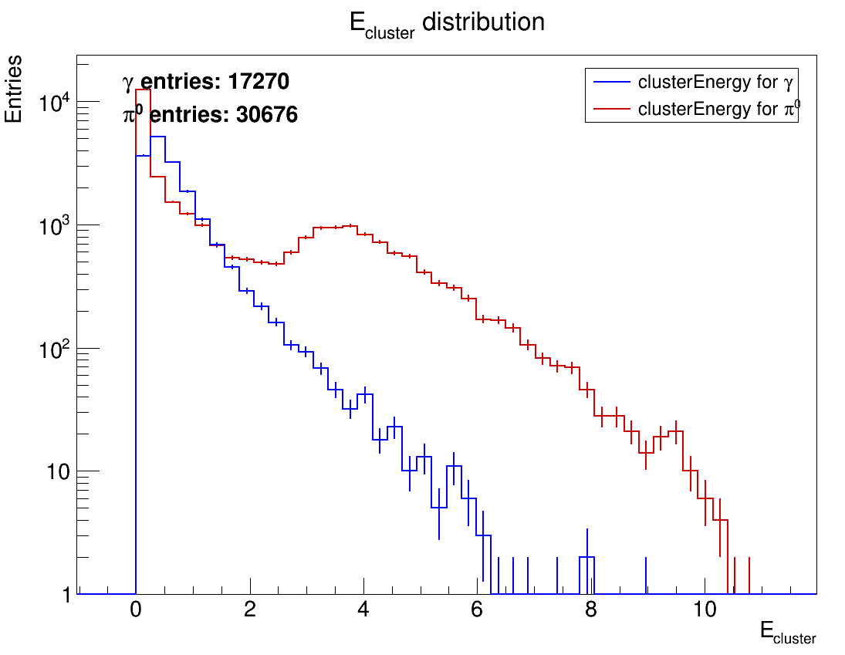
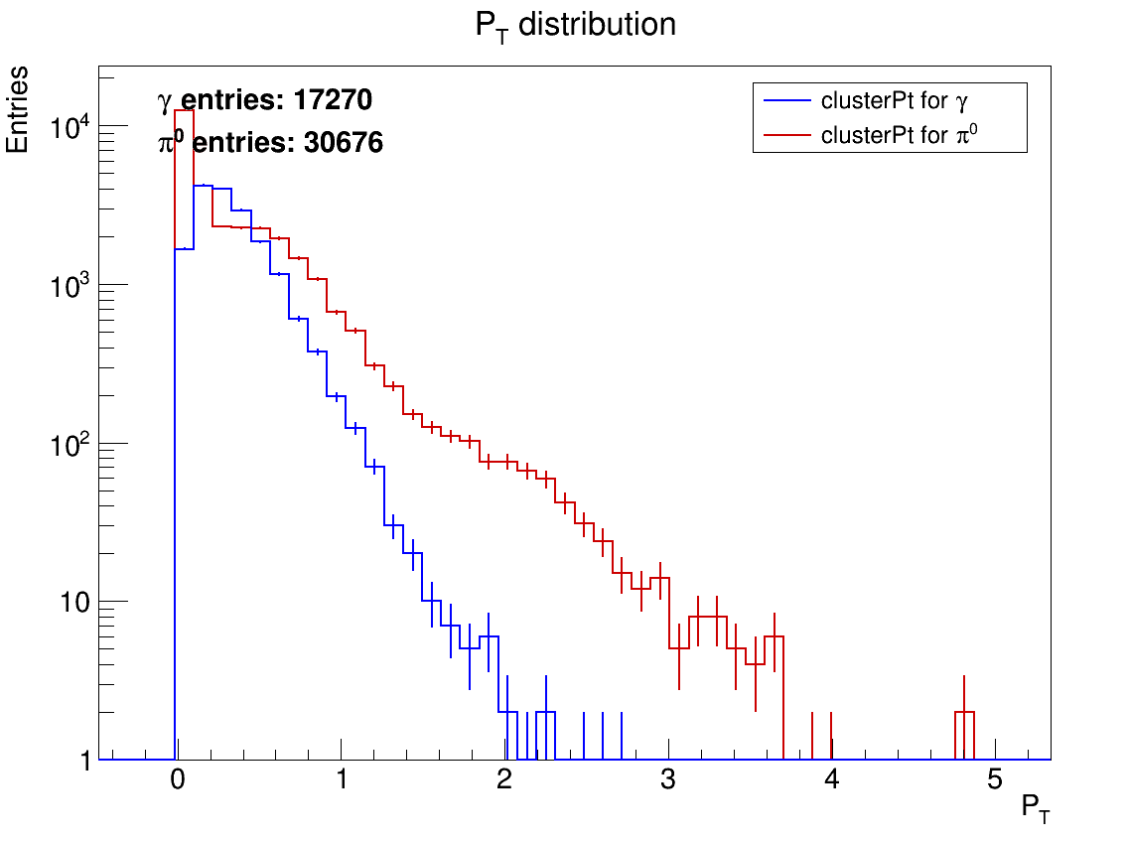

Гистограммы minbias (400000 событий): только кластеры вида [gamma], [gamma, gamma, pi0]

Slide 14
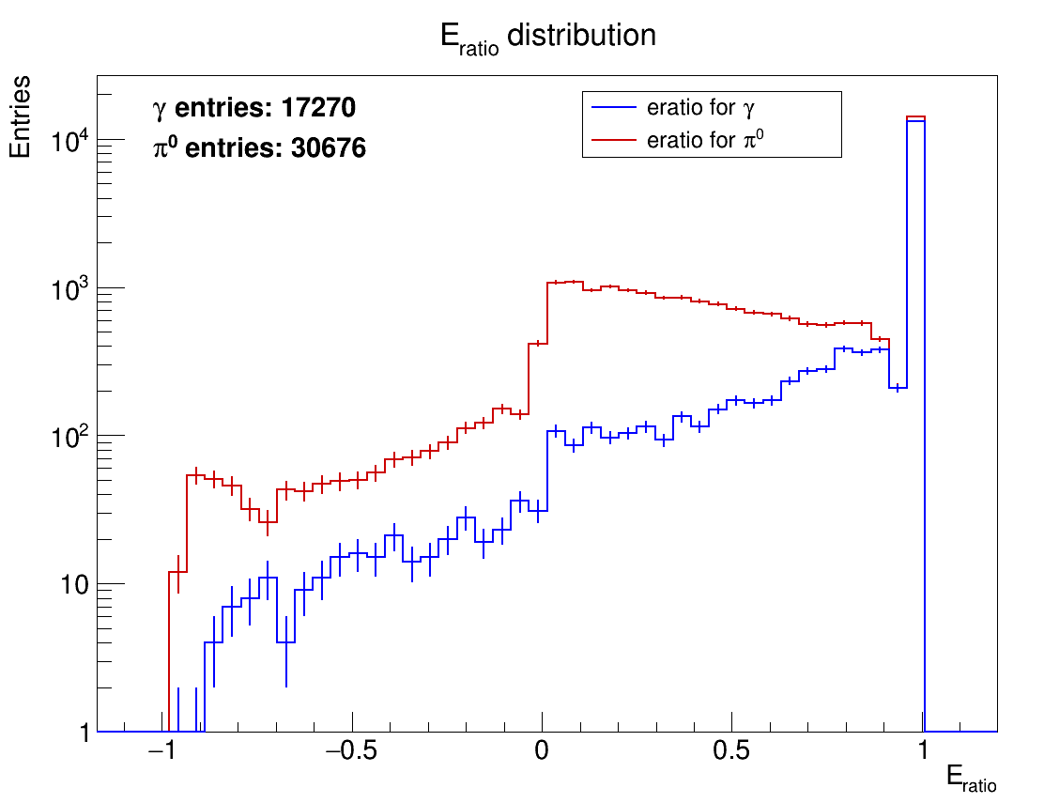
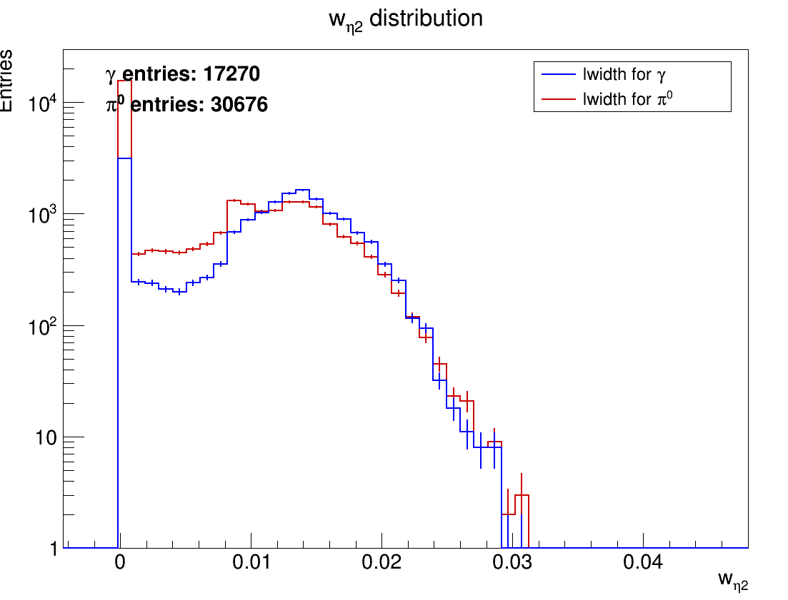
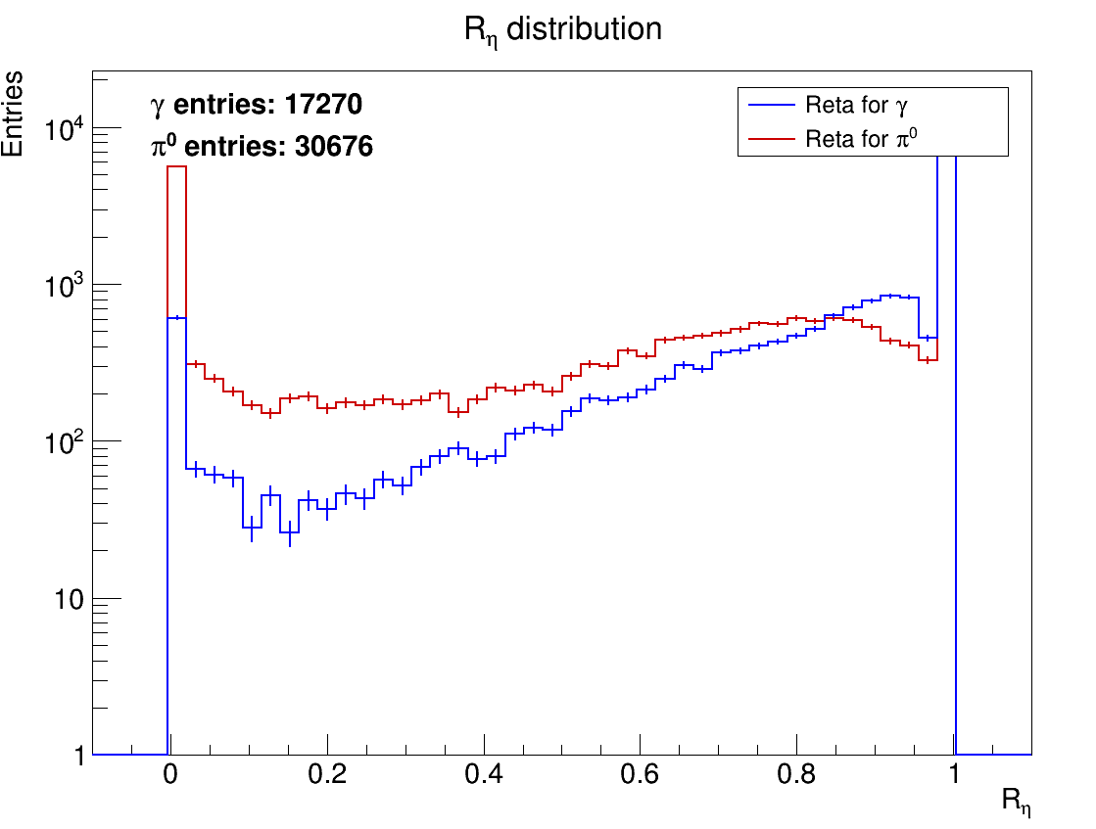
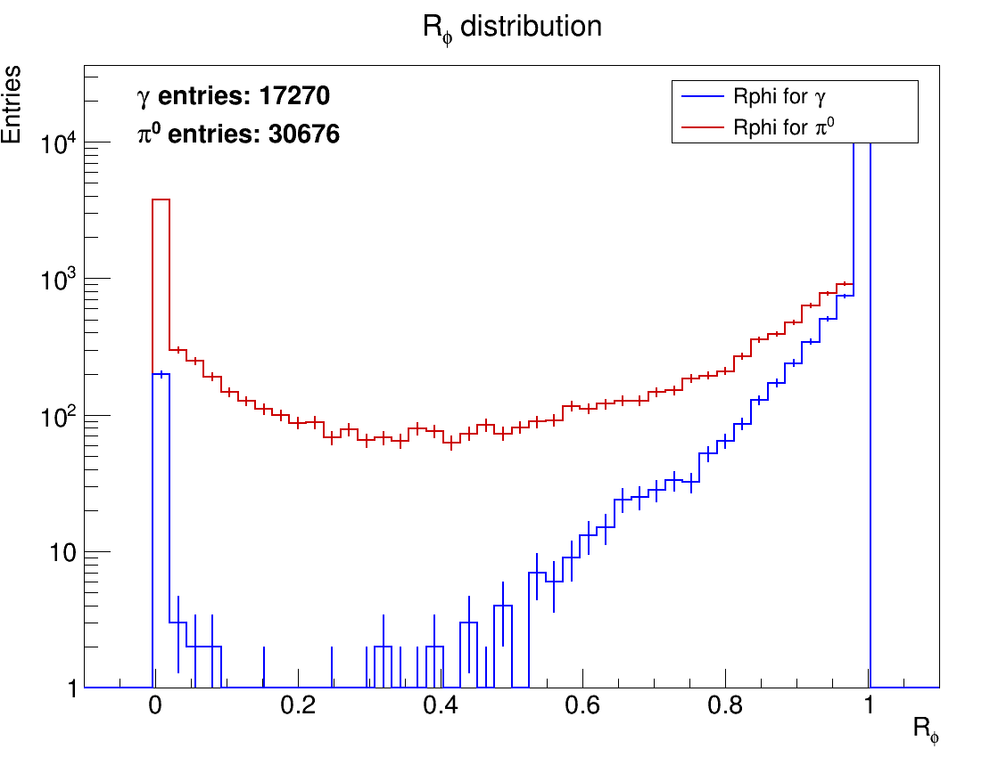
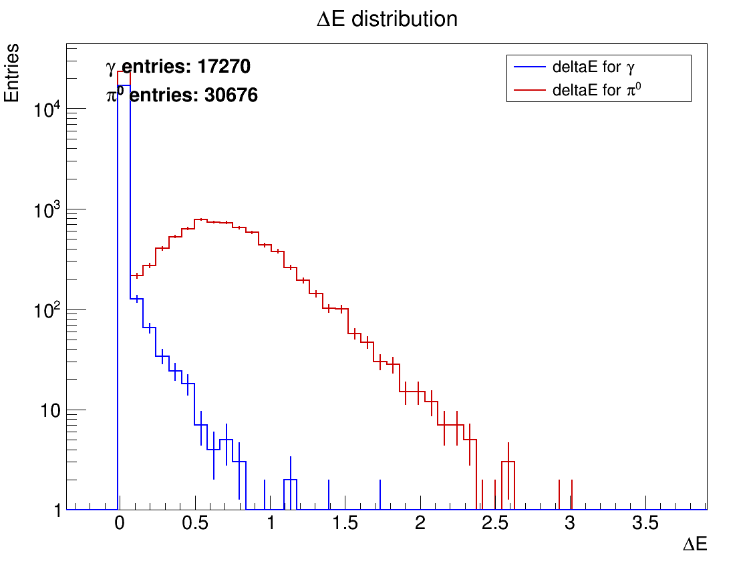
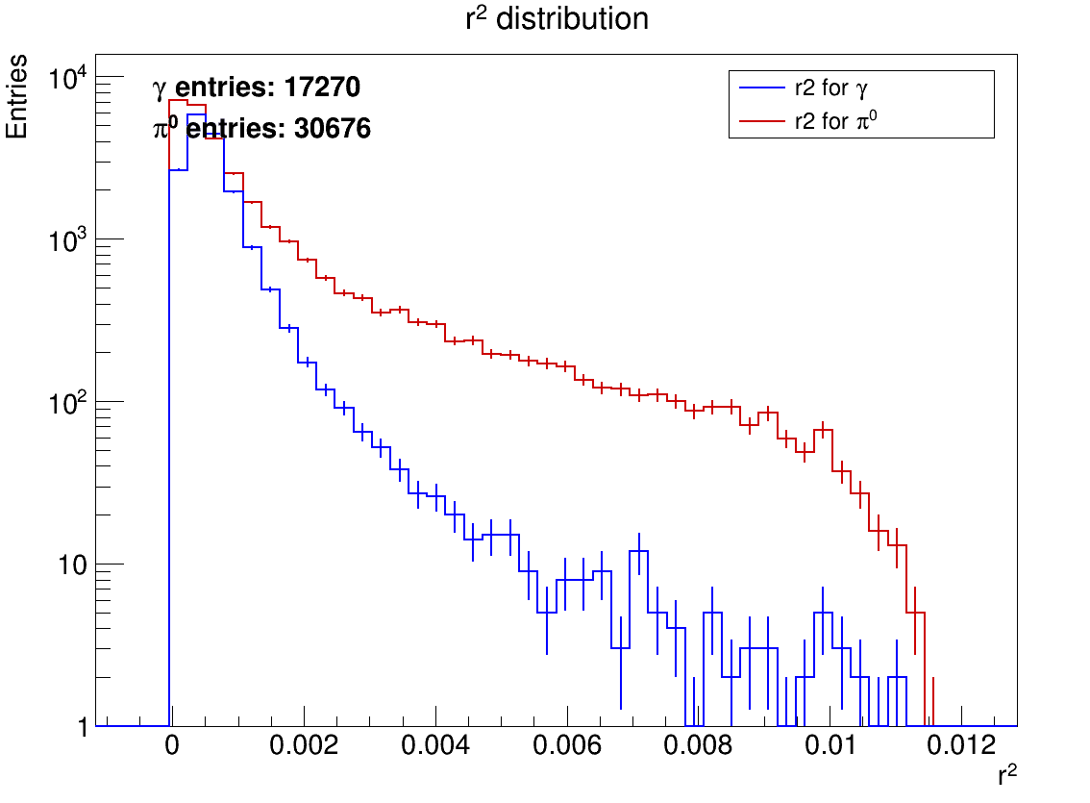
Гистограммы minbias (400000 событий): только кластеры вида [gamma], [gamma, gamma, pi0]

Slide 15
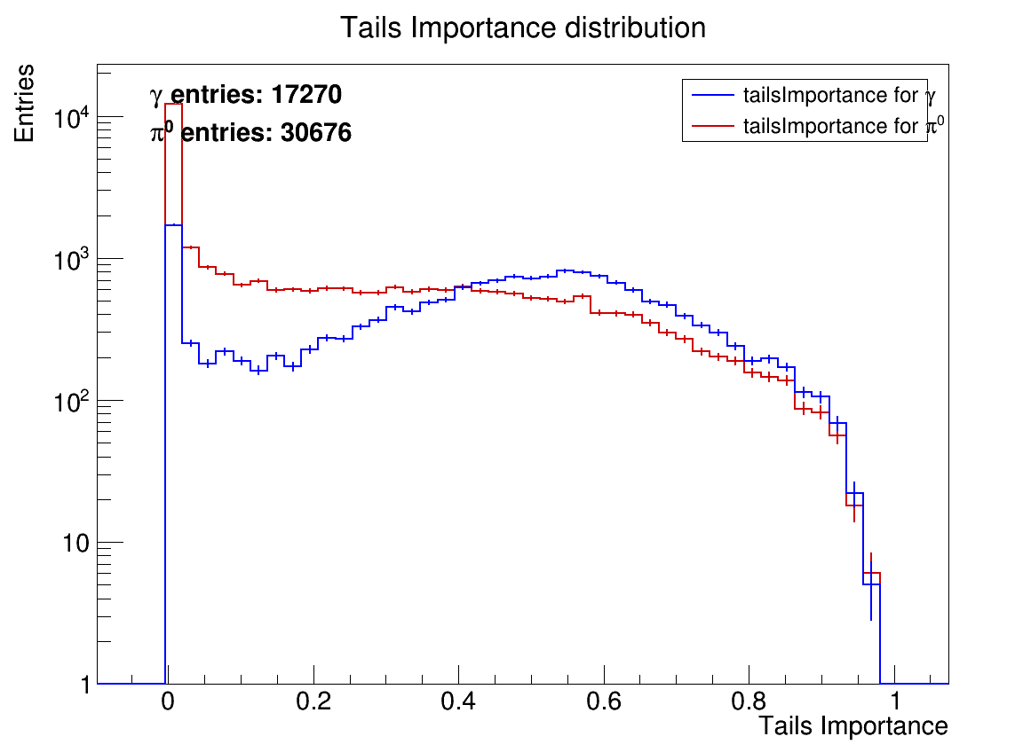
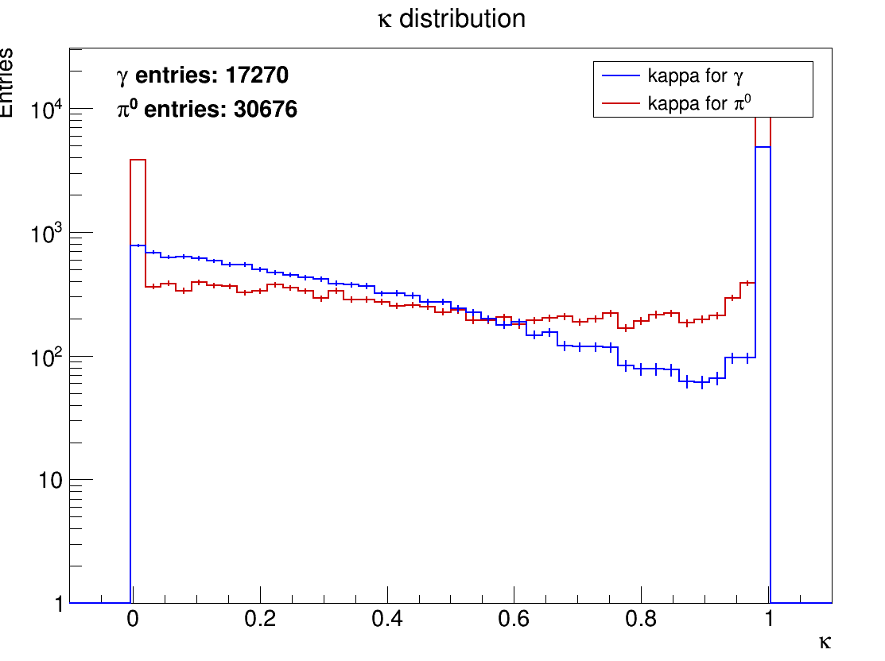
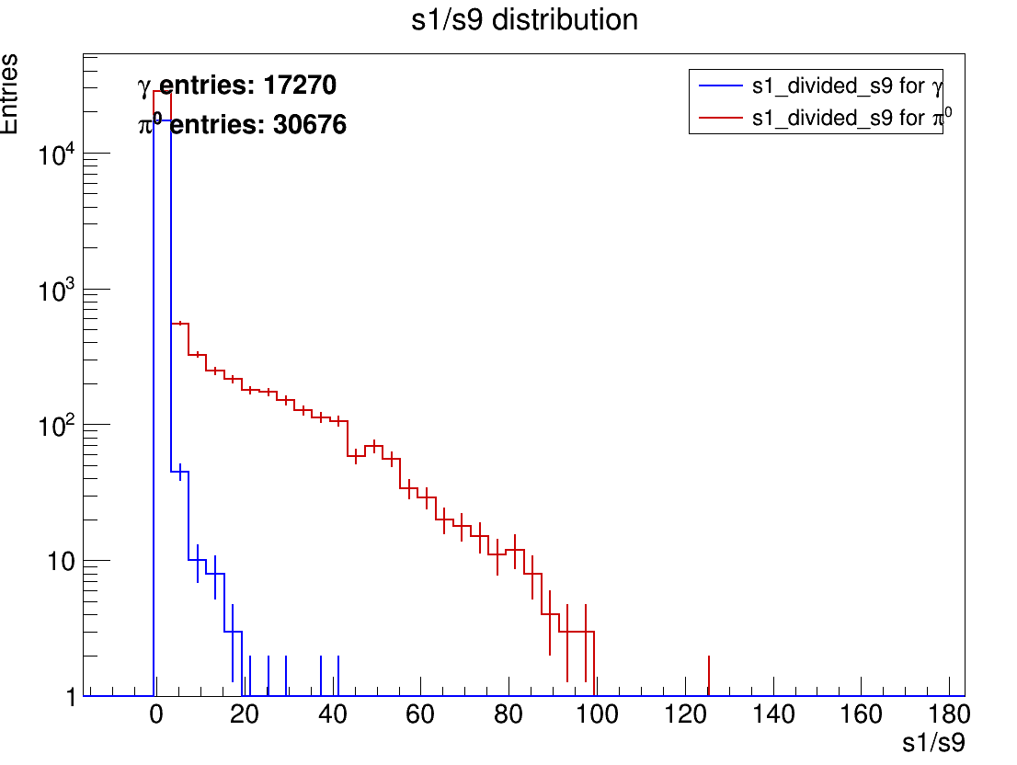
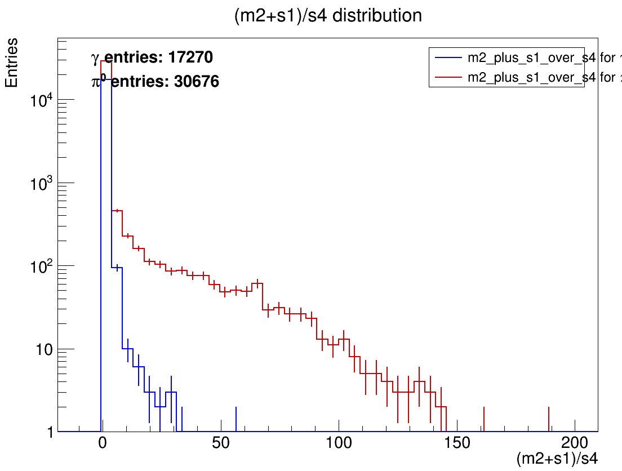
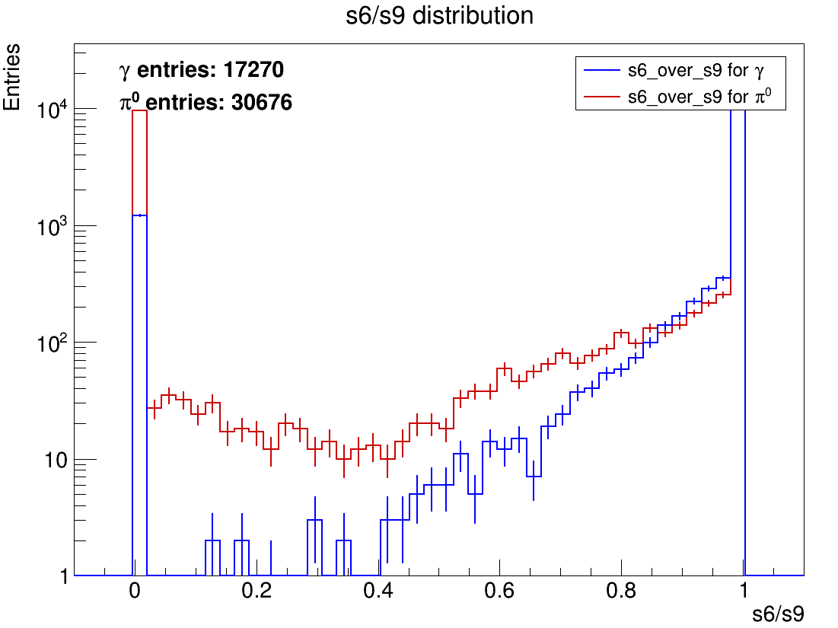
Гистограммы minbias (400000 событий): только кластеры вида [gamma], [gamma, gamma, pi0]

Slide 16
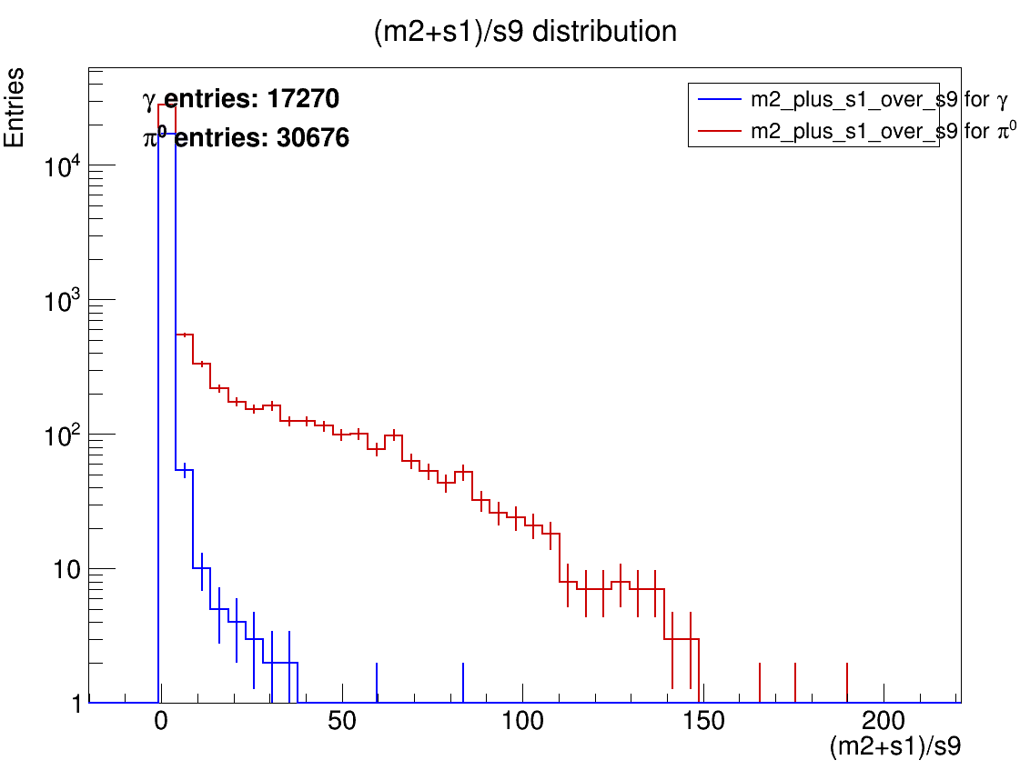
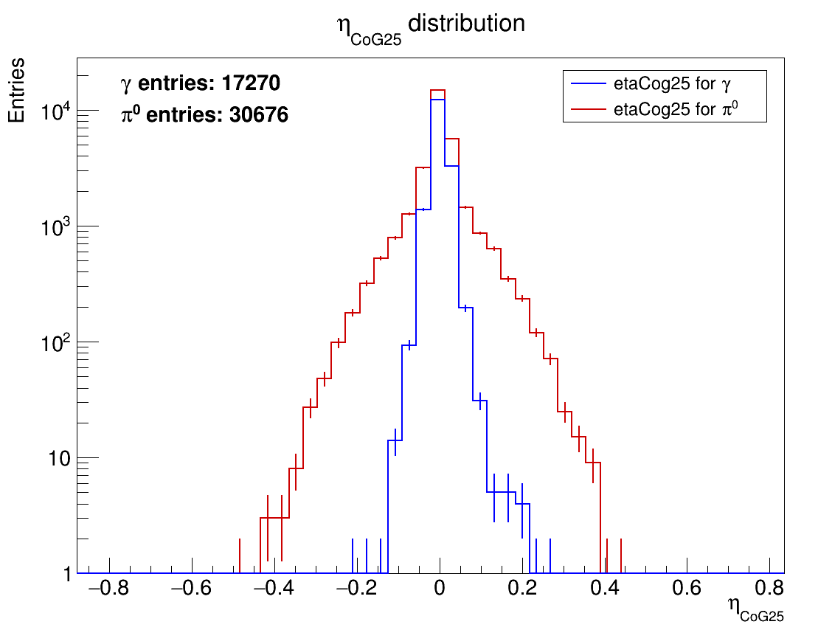
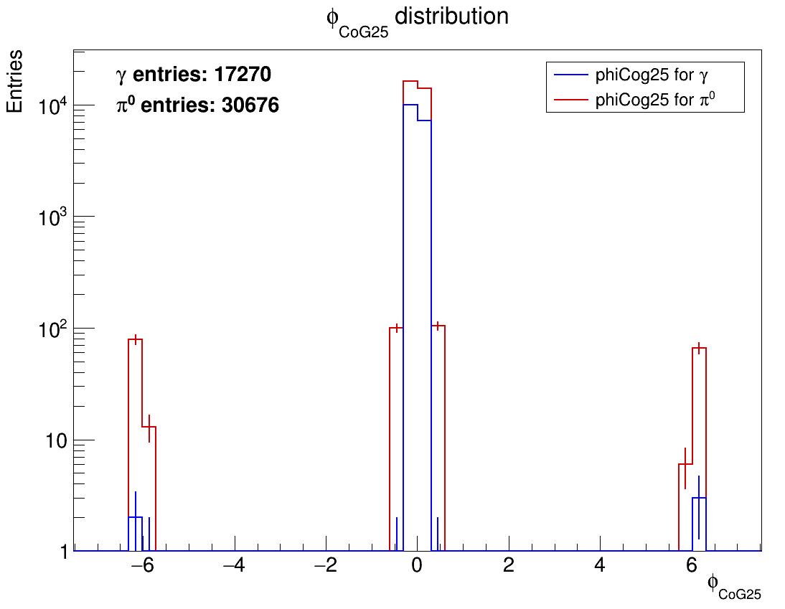
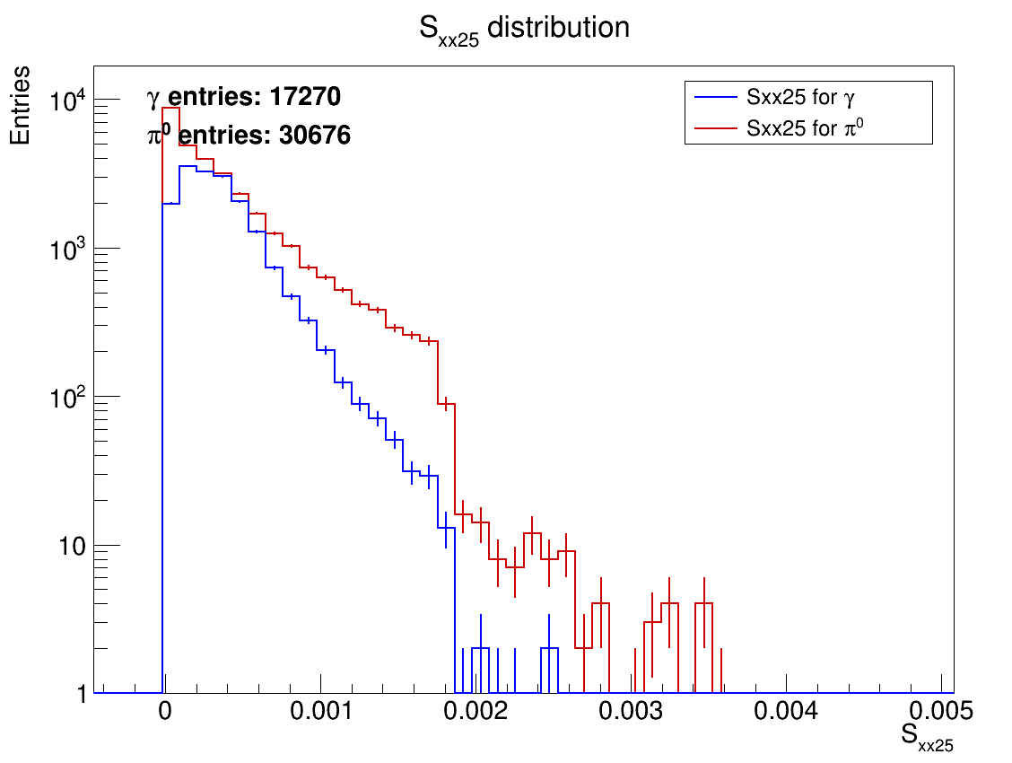
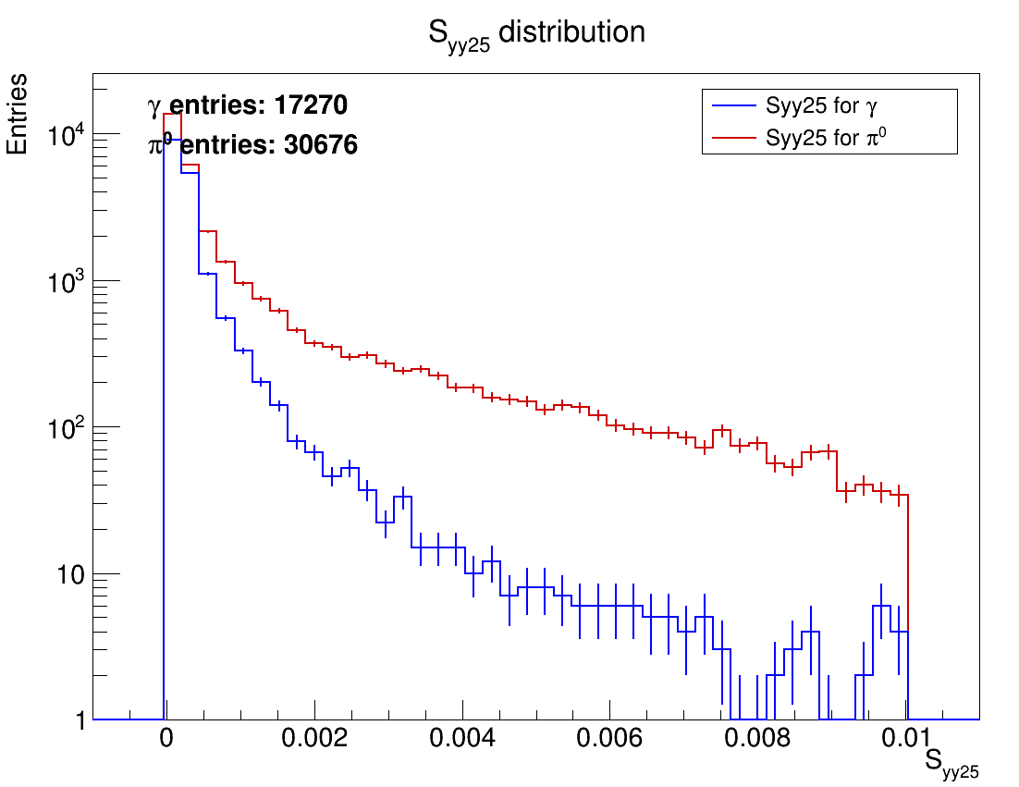
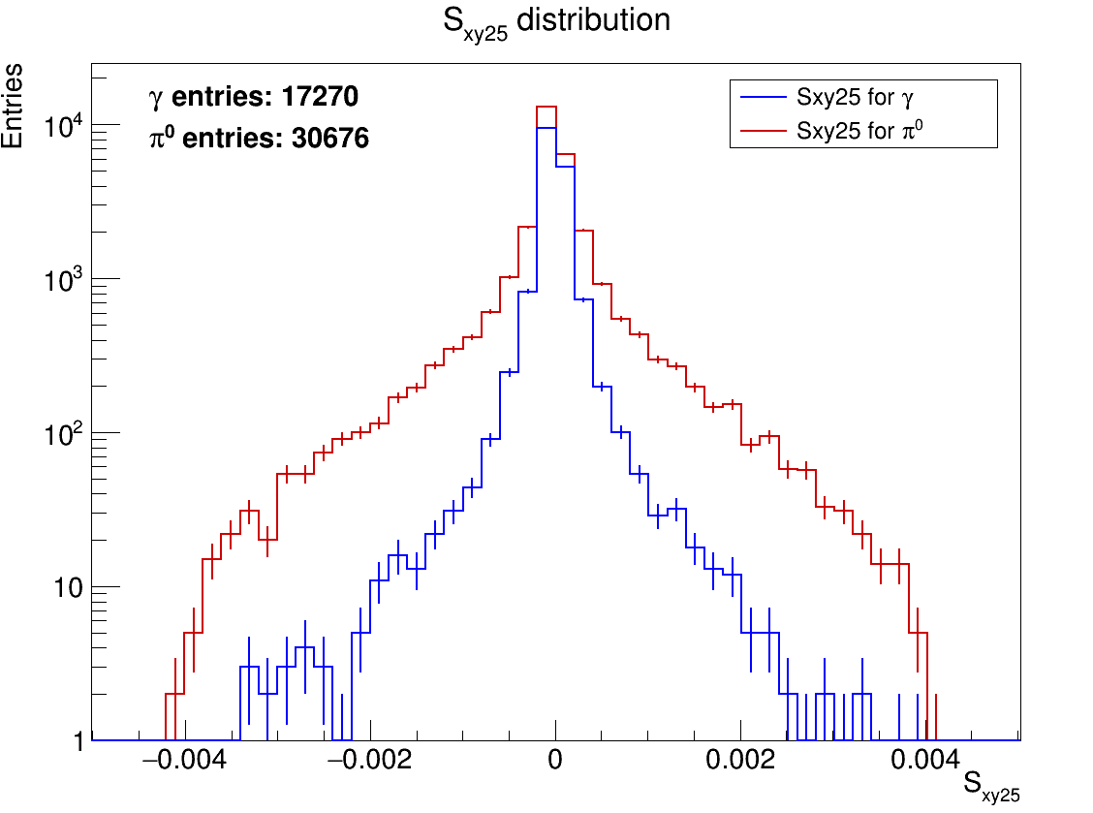
Гистограммы minbias (400000 событий): только кластеры вида [gamma], [gamma, gamma, pi0]

